Slide 1

Model Predictive Control
بسمه تعالی
سعید شمقدری
دانشکده مهندسی برق
دانشگاه علم و صنعت ایران
نیم سال دوم 93-92

Slide 2
Generalized Predictive Control

Slide 3
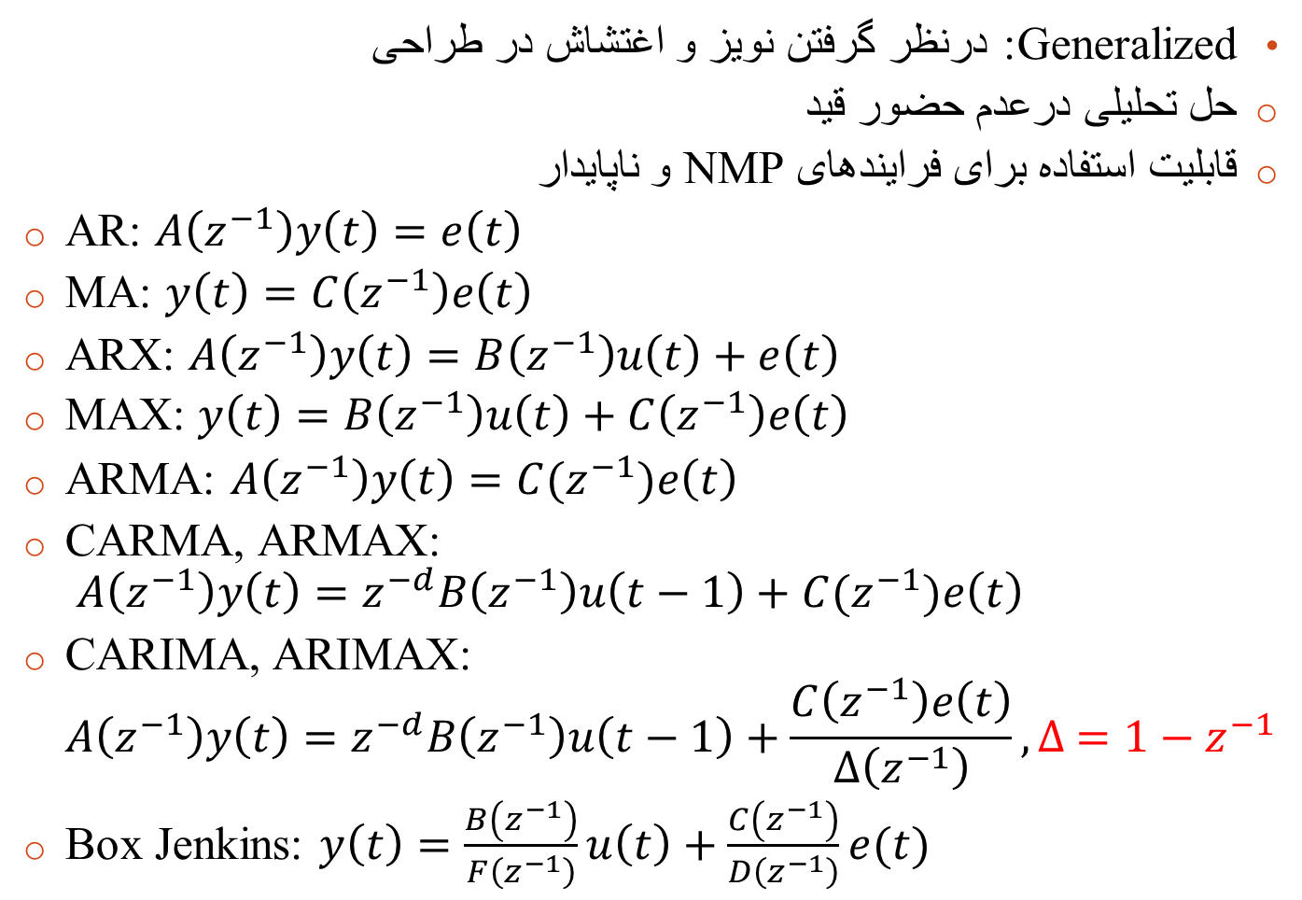
4.1 Introduction
Generalized: درنظر گرفتن نویز و اغتشاش در طراحی
حل تحلیلی درعدم حضور قید
قابلیت استفاده برای فرایندهای NMP و ناپایدار
AR: $A\left(z^{−1}\right)y\left(t\right)=e\left(t\right)$
MA: $y\left(t\right)=C\left(z^{−1}\right)e\left(t\right)$
ARX: $A\left(z^{−1}\right)y\left(t\right)=B\left(z^{−1}\right)u\left(t\right)+e\left(t\right)$
MAX: $y\left(t\right)=B\left(z^{−1}\right)u\left(t\right)+C\left(z^{−1}\right)e\left(t\right)$
ARMA: $A\left(z^{−1}\right)y\left(t\right)=C(z^{−1})e\left(t\right)$
CARMA, ARMAX:
$A\left(z^{−1}\right)y\left(t\right)=z^{−d}B\left(z^{−1}\right)u\left(t−1\right)+C(z^{−1})e\left(t\right)$
CARIMA, ARIMAX:
$A\left(z^{−1}\right)y\left(t\right)=z^{−d}B\left(z^{−1}\right)u\left(t−1\right)+\frac{C\left(z^{−1}\right)e\left(t\right)}{∆\left(z^{−1}\right)},∆ =1−z^{−1}$
Box Jenkins: $y\left(t\right)=\frac{B\left(z^{−1}\right)}{F\left(z^{−1}\right)}u\left(t\right)+\frac{C\left(z^{−1}\right)}{D\left(z^{−1}\right)}e(t)$

Slide 4
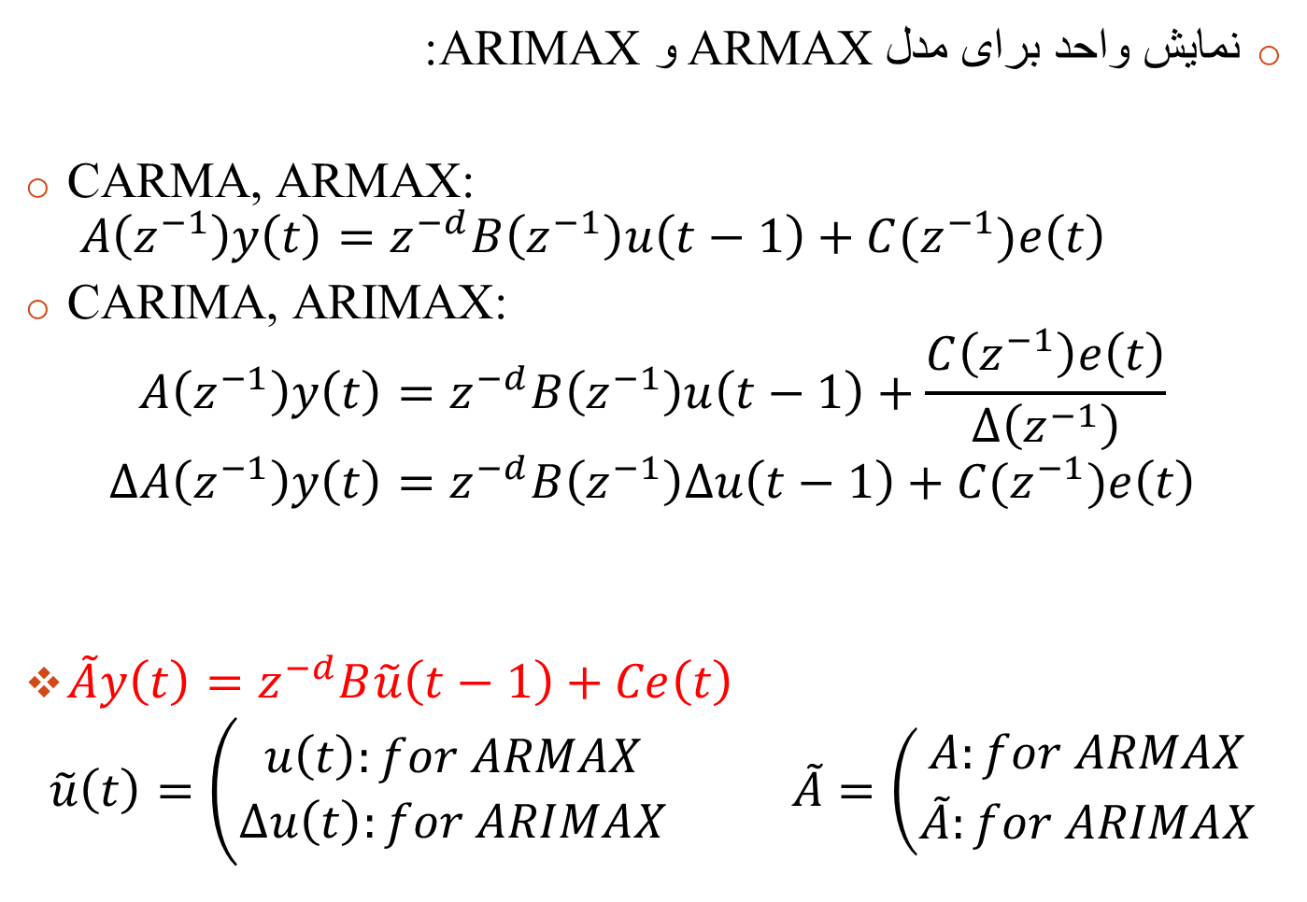
4.1 Introduction
نمایش واحد برای مدل ARMAXو ARIMAX:
CARMA, ARMAX:
$A\left(z^{−1}\right)y\left(t\right)=z^{−d}B\left(z^{−1}\right)u\left(t−1\right)+C(z^{−1})e\left(t\right)$
CARIMA, ARIMAX:
$A\left(z^{−1}\right)y\left(t\right)=z^{−d}B\left(z^{−1}\right)u\left(t−1\right)+\frac{C\left(z^{−1}\right)e\left(t\right)}{∆\left(z^{−1}\right)}$
$$∆A\left(z^{−1}\right)y\left(t\right)=z^{−d}B\left(z^{−1}\right)∆u\left(t−1\right)+C(z^{−1})e\left(t\right)$$
$\tilde{A}y\left(t\right)=z^{−d}B\tilde{u}\left(t−1\right)+Ce\left(t\right)$
$$\tilde{u}\left(t\right)=\left(\begin{aligned}u\left(t\right):for ARMAX \\ ∆u\left(t\right):for ARIMAX\end{aligned} \tilde{A}=\left(\begin{aligned}A:for ARMAX \\ \tilde{A}:for ARIMAX\end{aligned}\right.\right.$$

Slide 5
4.2 Formulation of Generalized Predictive Control

Slide 6

4.2 Formulation of Generalized Predictive Control
سیستم SISO با نویز e(t) و تاخیر d:
$$A(z^{−1} )y(t)=z^{−d}B(z^{−1})u(t − 1) + C(z^{−1})e(t)$$
$$A\left(z^{−1}\right)=1+a_{1}z^{−1}+ a_{2}z^{−2}+ … + a_{na}z^{−na}$$
$$B(z^{−1})=b_{0}+b_{1}z^{−1}+ b_{2}z^{−2}+ … + b_{nb}z^{−nb}$$
$$C(z^{−1}) = 1+c_{1}z^{−1}+c_{2}z^{−2} + … + c_{nc}z^{−nc}$$

Slide 7

4.2 Formulation of Generalized Predictive Control
مناسب بودن مدل CARIMA برای سیستمهای صنعتی با اغتشاش و نویزهای غیر ایستا :
$$A\left(z^{−1}\right)y\left(t\right)= B\left(z^{−1}\right)z^{−d} u\left(t − 1\right)+C\left(z^{−1}\right) \frac{e\left(t\right)}{∆}$$
نویز سفید: $C=1$

Slide 8
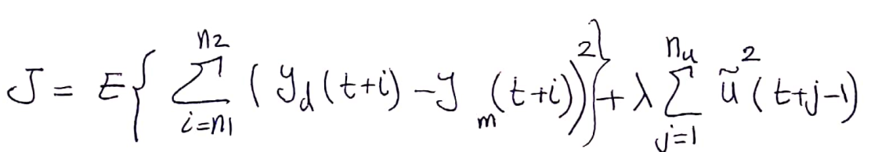
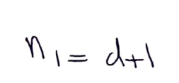
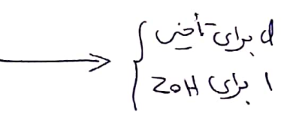
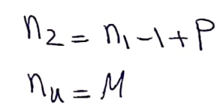

تابع هزینه:

Slide 9
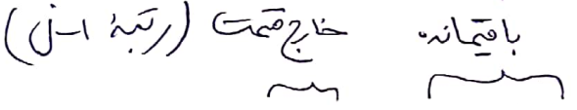
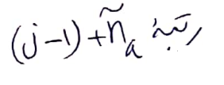
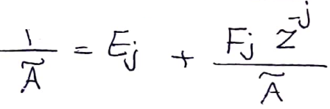
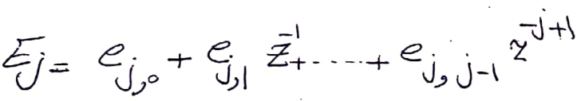
فرایند پیش بینی خروجی:
معادله دیوفانتین برای $\check{A}$ (برای j مرحله تقسیم):
برای اینکه Fj از عدد ثابت شروع شود از $z^{−j}$ فاکتور گیری شده

Slide 10
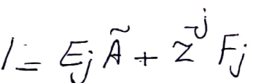
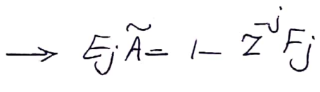


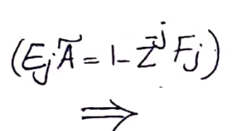

تساوی بزو (Bezout Identity) :
تخمین خروجی $\hat{y}(t+j)$ :

Slide 11


تخمین خروجی $\hat{y}(t+j)$ :

Slide 12

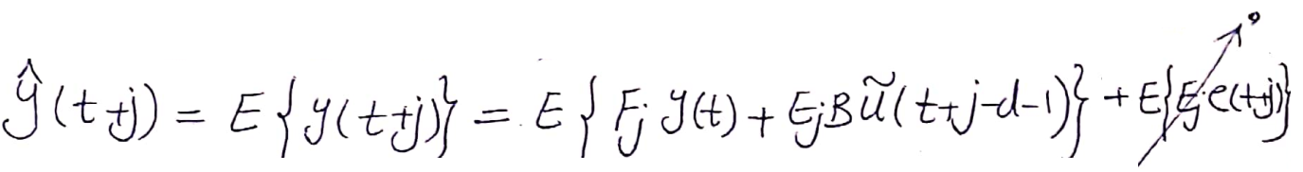
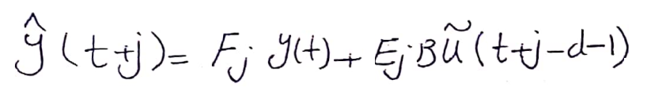
تخمین خروجی $\hat{y}(t+j)$ :
توجه : مرتبه Ej از j-1 است:

Slide 13



مثال: $A=1−az^{−1}$
مثال: $\tilde{A}{(z}^{−1}$) مونیک باشد (ضریب بزرگترین درجه آن 1 باشد)

Slide 14
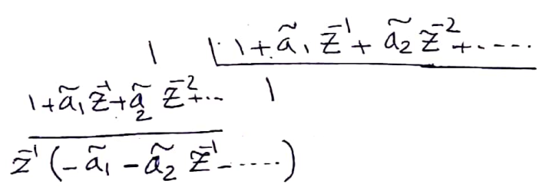

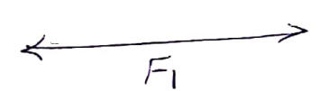


j=1 :
محاسبه باقیمانده در مرحله اول:

Slide 15
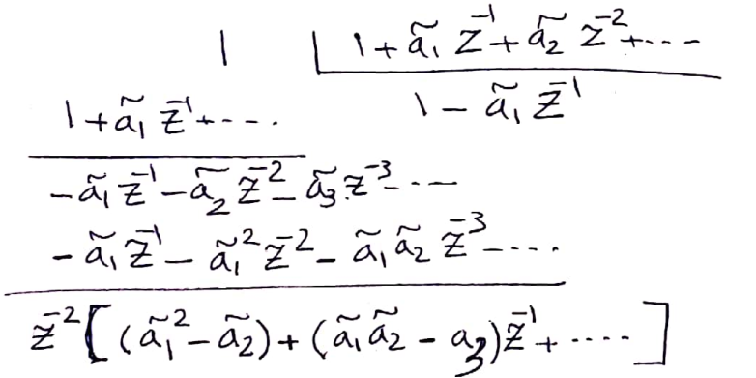


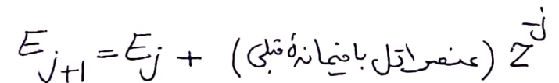
j=2 :
ارتباط $E_{j}$ و $E_{j+1}$ :

Slide 16
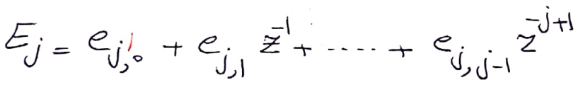
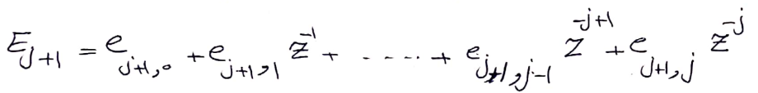
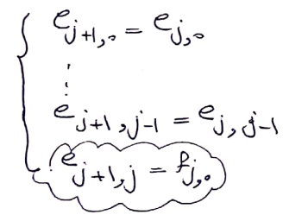
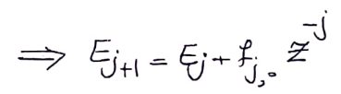
ارتباط $E_{j}$ و $E_{j+1}$ :
پس می توان نوشت:
محاسبه $E_{j+1}$ :

Slide 17


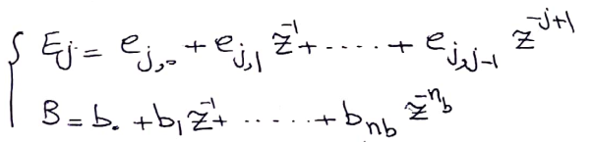


قبلا به دست آمد:
که در آن:
تعریف:

Slide 18




Slide 19
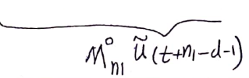



محاسبه خروجی در n1 سمپل بعد : $\hat{y}({t+n}_{1})$
فرض : n1=1 , d=0

Slide 20
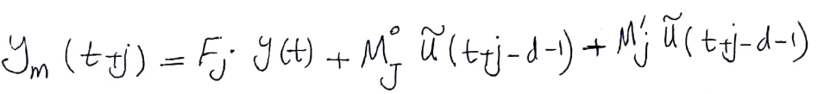

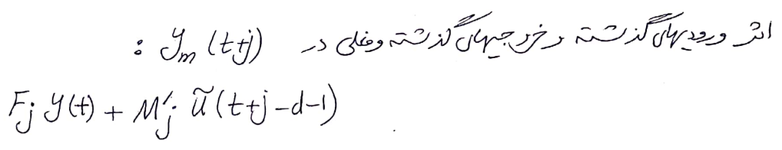
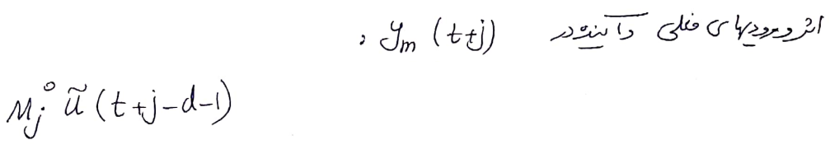
که:

Slide 21
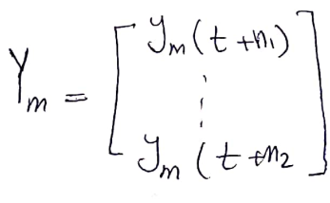

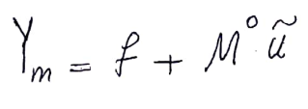

تعریف:
داریم:

Slide 22


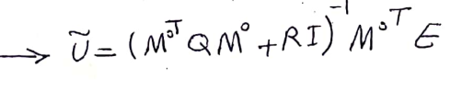

تابع هزینه:

Slide 23
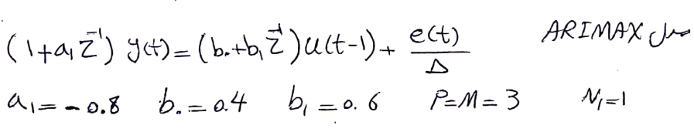

مثال:
d=0 :

Slide 24
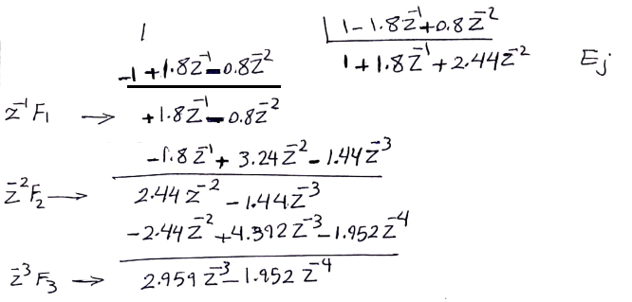
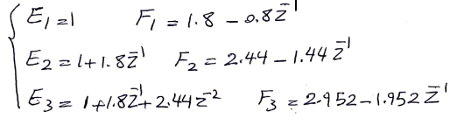

Slide 25

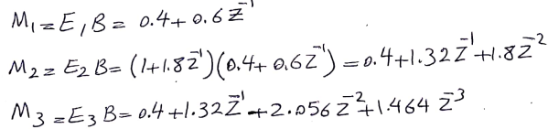





Slide 26

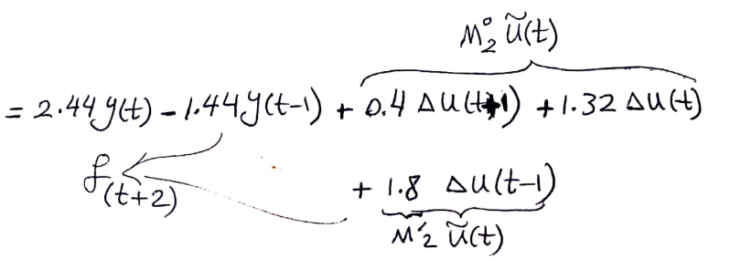
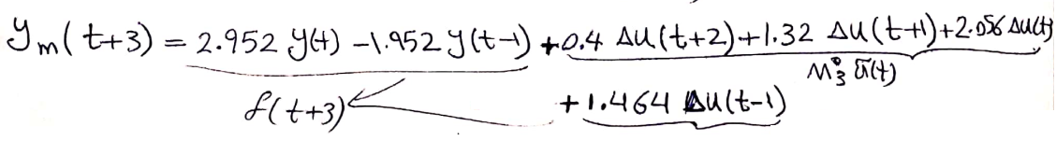

Slide 27
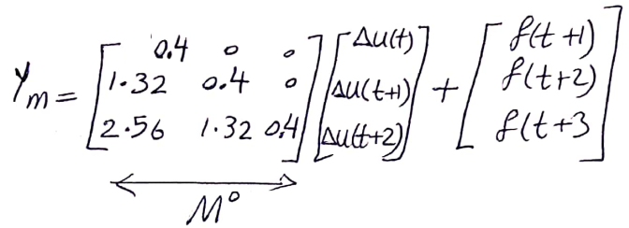
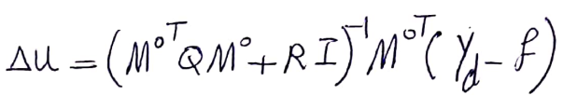
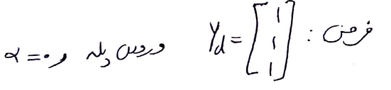
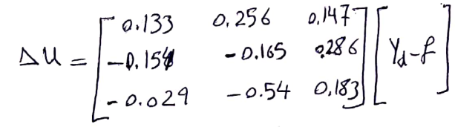

Slide 31

4.2 Formulation of Generalized Predictive Control
تابع هزینه:
$$J\left(N_{1},N_{2},N_{u}\right)=\sum_{j=N_{1}}^{N_{2}}{δ\left(j\right){\left[\hat{y}(t + j | t)−w(t+j)\right]}^{2}}+\sum_{j=1}^{N_{u}}{λ\left(j\right){\left[∆u\left(t + j − 1\right)\right]}^{2}}$$
قبلا تعریف شده:
$\hat{y}(t+j | t)$is an optimum $j$ step ahead prediction
$N_{1}$ ,$N_{2}$ ,$N_{u}$, $δ(j)$ ,$λ(j)$ ,$w(t + j)$
هدف: تعیین $u(t), u(t+1), . . .$ برای اینکه خروجی $y(t+j)$ نزدیک به مرجع $w(t + j$) باشد
نیاز به تخمین $y(t + j)$ برای $N_{1}≤j≤N_{2}$

Slide 32
4.2 Formulation of Generalized Predictive Control
Class Notes

